Slide 1
Федеральные проекты
«Современная школа»
«Успех каждого ребенка»
«Цифровая образовательная среда»

Slide 2
«Современная школа»
«Успех каждого ребенка»
«Цифровая образовательная среда»

Slide 3
Центры «Точка роста» — специальные образовательные центры, создаваемые на базе школ в селах и малых городах.
Направление работы - подготовка детей по цифровому, естественно-научному, техническому и гуманитарному профилям.
Notes:
Их открытие предусмотрено федеральным проектом «Современная школа», входящим в национальный проект «Образование»
Проект позволяет существенно обновить материально-техническую базу сельских школ, повысить квалификацию педагогов, внедрить новые проектные подходы в образовании.
Реализация проекта рассчитана на 5 лет.

Slide 4
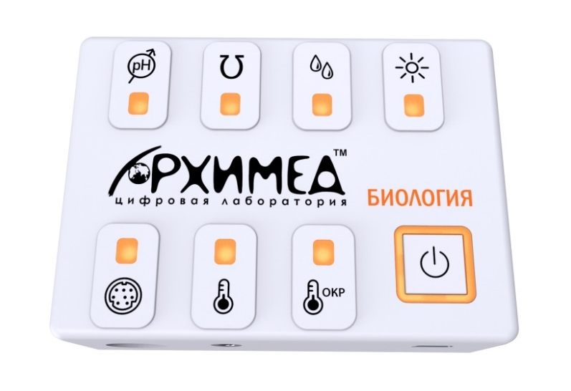
Цифровая лаборатория Архимед
Мультидатчик
Дополнительно внешние датчики
Программное обеспечение
Методические материалы

Slide 5
Цифровая лаборатория по Биологии
Встроенные датчики – 6
Температура окружающей среды,
Температура исследуемой среды,
Электропроводимость,
Датчик pH,
Освещенность,
Влажность,
Порт для внешних датчиков.

Slide 6
Цифровая лаборатория по Физике
Встроенные датчики – 7
Температура окружающей среды,
Температура исследуемой среды,
Давление,
Сила тока,
Напряжение,
Магнитное поле,
Акселерометр,
Порт для внешних датчиков.

Slide 7
Цифровая лаборатория по Химии
Встроенные датчики – 6
Температура окружающей среды,
Температура исследуемой среды,
Термопара,
Электропроводимость,
Датчик pH,
Колориметр,
Порт для внешних датчиков.

Slide 8
Цифровая лаборатория по Экологии
Встроенные датчики – 11
Температура окружающей среды,
Температура исследуемой среды
Датчик нитрат-ионов,
Датчик хлорид-ионов,
Датчик кислорода,
Датчик pH,
Влажность,
Освещенность,
Электропроводимость,
Колориметр,
Турбидиметр,
Порт для внешних датчиков.

Slide 9
Цифровая лаборатория по Физиологии
Встроенные датчики – 7
Артериальное давление,
Пульс,
Температура тела,
Датчик pH,
Освещенность,
Акселерометр,
Частота дыхания,
Порт для внешних датчиков.

Slide 10
Технические характеристики мультидатчика:
- Скорость снятия показаний: 20 000/сек
- Разрешение измерений: 12-бит
- Размер памяти: 1 000 000 замеров, 2Мб
- Аккумулятор: LiPO 3.6V (зарядка через Mini USB)
- Время работы аккумулятора: 800mAh > 150 ч
- Соединение с компьютером: USB 2.0
- Беспроводное соединение: Bluetooth V4.2
- Удаленный сбор данных: Да
- Размеры корпуса: 89x63x27 мм
- Температурный диапазон: -20 до 60С

Slide 11
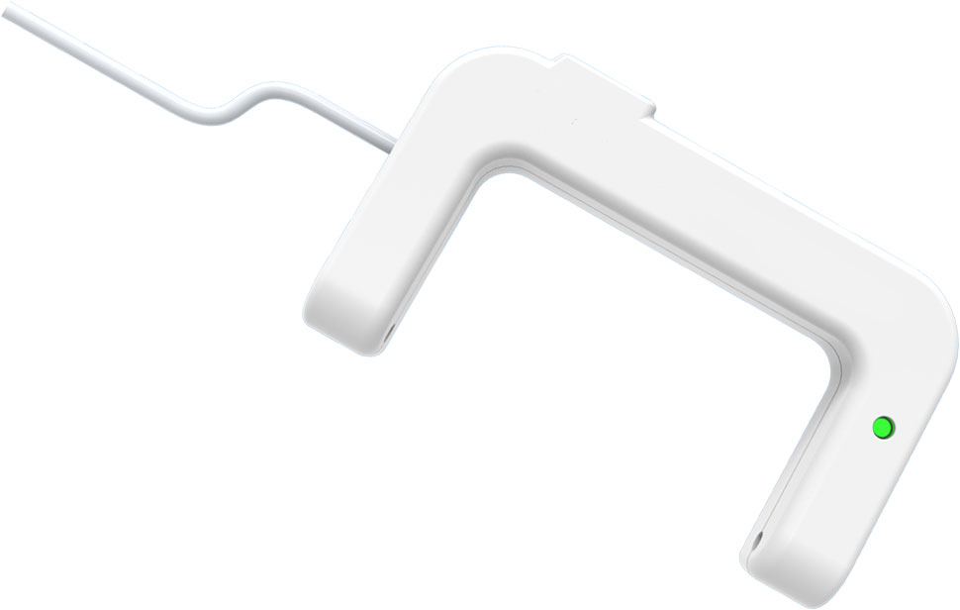
Внешние датчики ЦЛ «Архимед»
Датчик давления
Датчик влажности почвы
Датчик кислорода
Датчик силы
Датчик ЭКГ
Фотоворота
Ион-селективные электроды
Температурный зонд

Slide 12
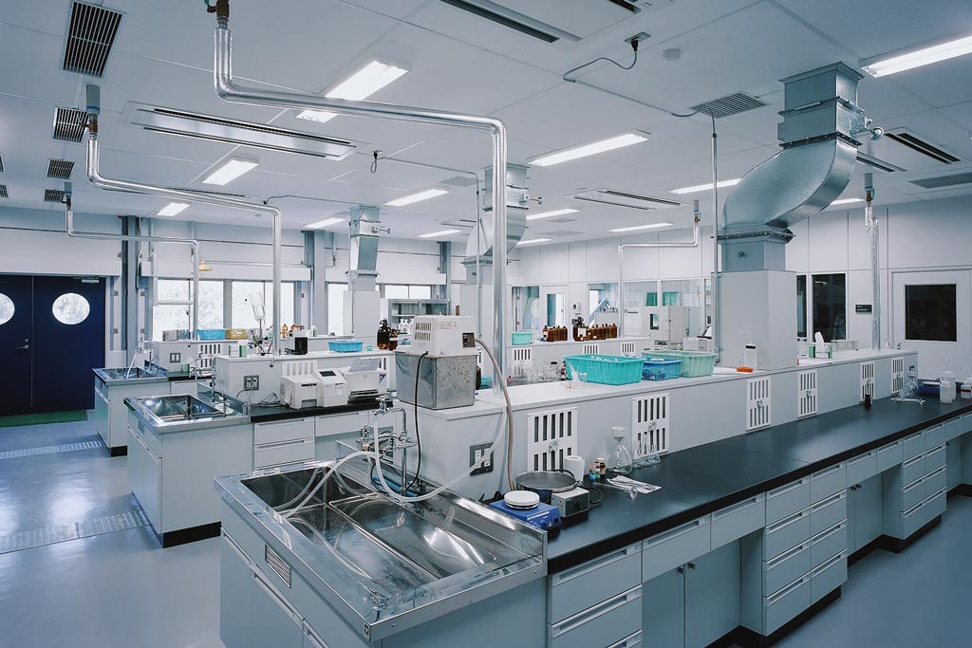
Наши преимущества:
Собственное производство полного цикла. Made in Russia 100%
Новое технологическое оборудование. Мощность до 300 лаб/месяц
Гарантия качества. Постоянный контроль.
Собственные методические материалы основанные на реальных образовательных процессах.
Техническая и методическая поддержка.

